Slide 1


УПРАВЛЕНИЕ СОЦИАЛЬНОЙ ПОЛИТИКИ
Муниципальный проект
«Социальный Сочи»

Slide 2
Цель: Продвижение культурных, спортивных и семейных ценностей, развитие и общедоступность социальных активностей для населения города Сочи.
Увеличение заинтересованности в сохранении собственного здоровья.
Вовлечение детей и взрослых в совместную творческую деятельность, обучение их организации рационального совместного досуга.
Срок реализации: 2023 год

Slide 3
Лица, требующие особого внимания государства
(целевая аудитория)
Всего в городе Сочи проживает – 561 793 человека/
в том числе в сельской местности - 89 564 человека
Многодетные семьи – 8 694/
в том числе малоимущие 1159
Количество инвалидов – 35 581/
в том числе на социальном обслуживании 1079
Количество пенсионеров – 139 855/
в том числе на социальном обслуживании 3048

Slide 4
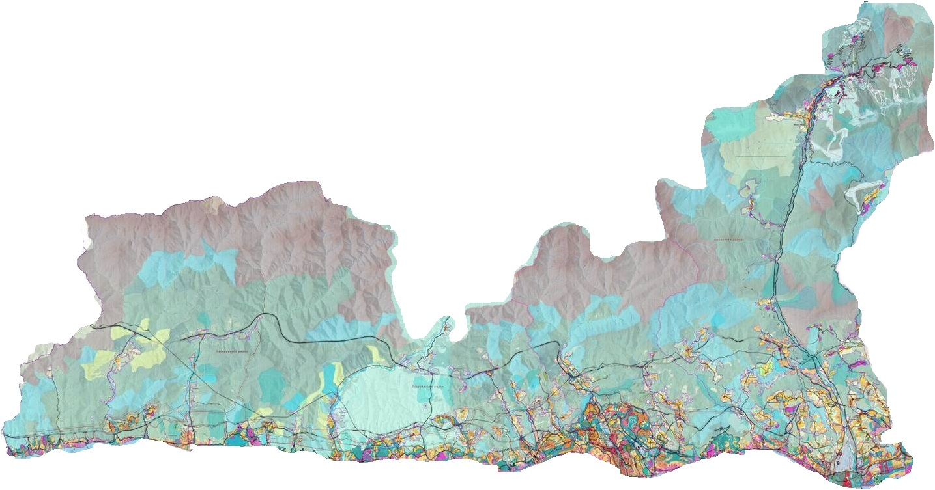
микрорайон Кудепста
село Эсто-Садок
село Солохаул
село Горное Лоо
Микрорайон КСМ
село Головинка
село Галицыно
село Молдовка
ДК «Юбилейный», РДК «Центральный»
село Нижняя Шиловка
село Измайловка
Охват населенных пунктов в 2022 году

Slide 5
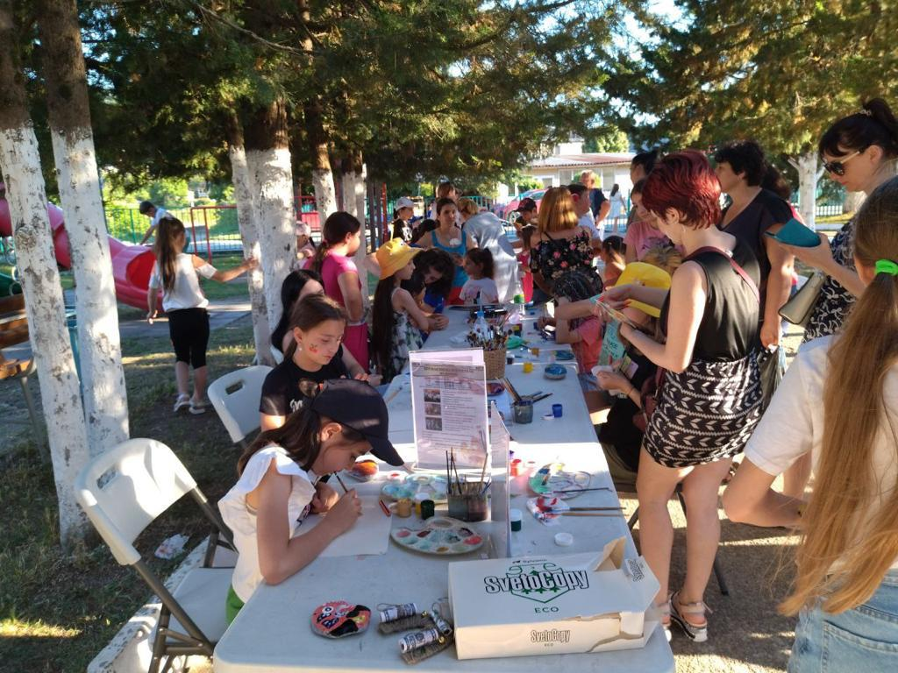
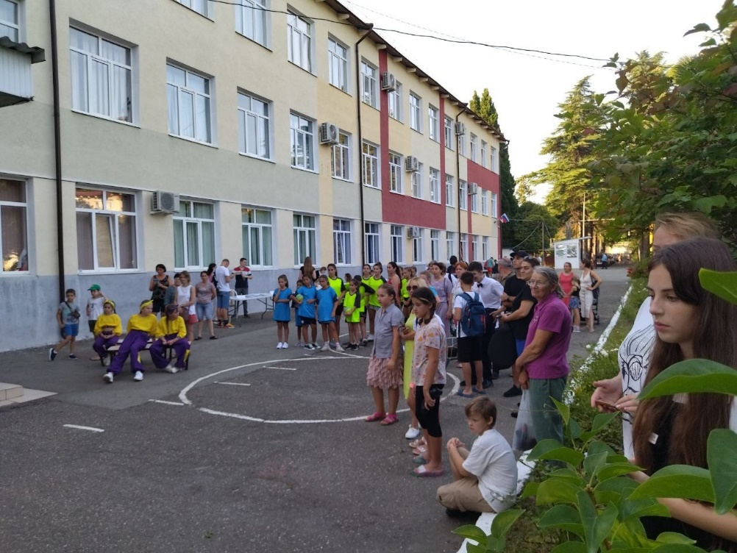
Показатели проекта в 2022 году
За 2022 год проведено
12
выездных мероприятий
Приняло участие
1300
человек

Slide 6
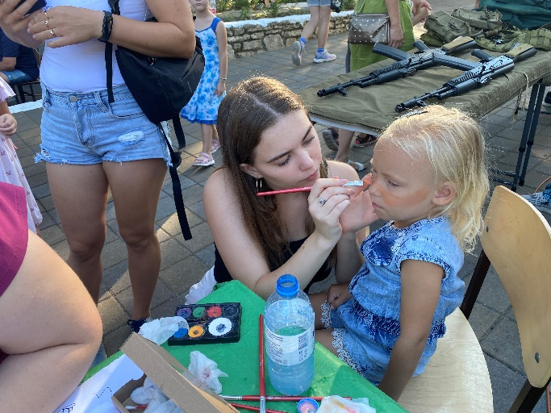
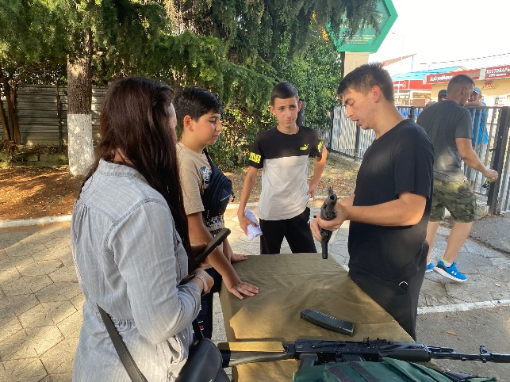
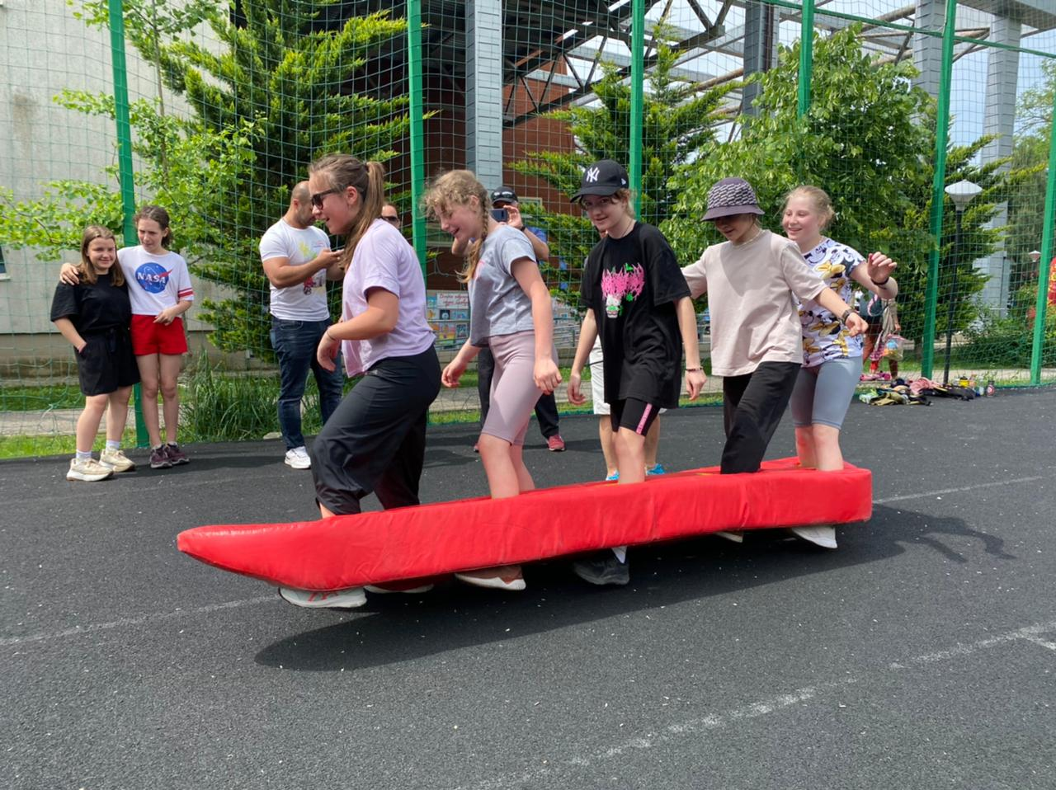
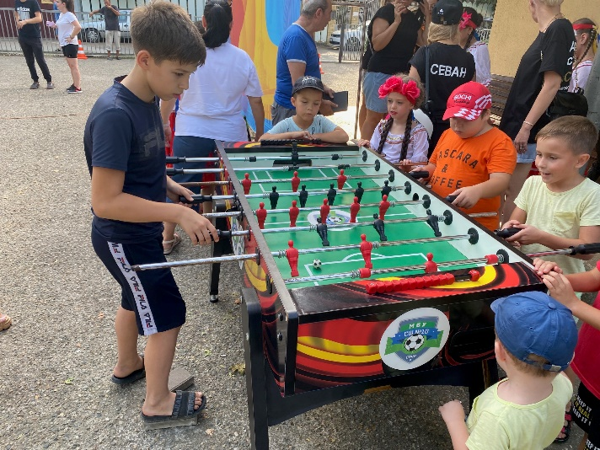
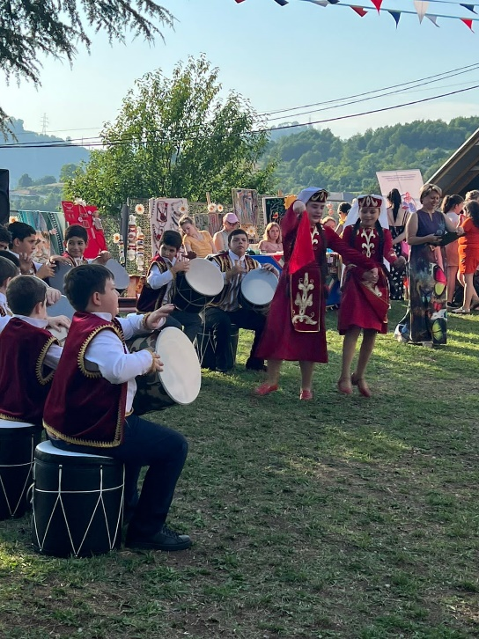
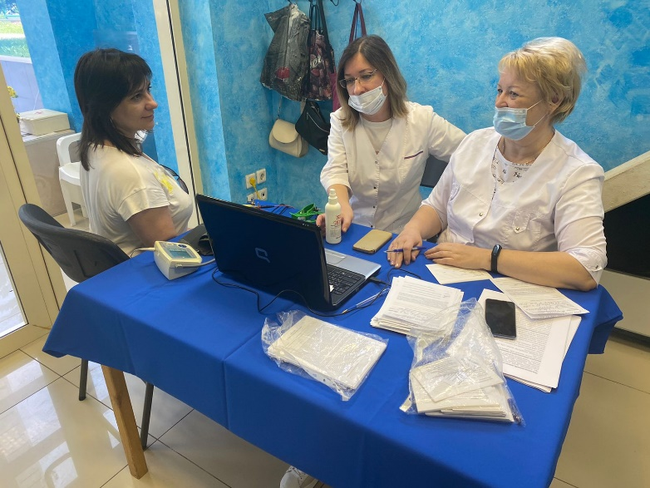
Участники мероприятия:
Департамент курортов, туризма и потребительской сферы администрации города Сочи Краснодарского края
Департамент физической культуры и спорта администрации города Сочи Краснодарского края
Управление культуры администрации
города Сочи Краснодарского края
Министерство здравоохранения Краснодарского края
Управление молодежной политики администрации города Сочи
Краснодарского края

Slide 7
Результат:
Увеличение охвата населения профилактическими осмотрами, санитарно-гигиеническим просвещением в части профилактики социально значимых заболеваний;
Увеличение числа жителей, вовлеченных в сферу активного, содержательного досуга
Заинтересованные стороны:
Жители города Сочи (в т.ч. проживающие в отдаленных населенных пунктах)
Администрация города Сочи

Slide 8

Задачи на 2023 год:
Проведение 14
выездных мероприятий
Вовлечение жителей сельских поселений в социальную жизнь города не менее 1820 человек

